Slide 1
GRAFOS IV
Coloreado de grafos
Grafos eulerianos
Grafos hamiltonianos

Slide 2
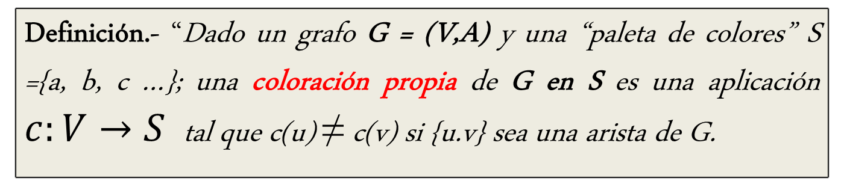
Coloreado de grafos
Definición.- “Dado un grafo G = (V,A) y una “paleta de colores” S ={a, b, c …}; una coloración propia de G en S es una aplicación $c:V→S$ tal que c(u) ≠ c(v) si {u.v} sea una arista de G.
El valor de c(v) es el color que recibe v.
Coloración es la acción de colorear

Slide 3
Coloreado de grafos
Ejemplo.- Aquí, la “paleta de colores” es:
S ={a, b, c, d, e, f}, con |S| = 6 (colores)
a
a
a
e
e
b
e
b
SI
NO

Slide 4
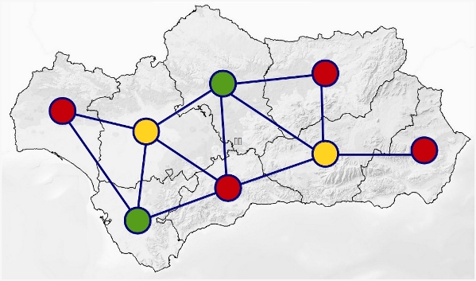
El problema de los cuatro colores
Enlace a la revista C² Ciencia y Cultura

Slide 5
Coloreado de grafos
A₁
A₂
DISTINTOS PROBLEMAS
A. Asignación de horarios
A₈
A₃
A₉
A₇
A₄
A₆
A₅

Slide 6
Coloreado de grafos
DISTINTOS PROBLEMAS
B. Listas con restricciones
”Colorear con q colores un grafo G con V = {v₁, v₂, … v_{n}} vértices, es lo mismo que formar listas con repetición permitida de longitud n con los símbolos (colores) S = {a₁, a₂, … a_{q}} de manera que si {v_{i}, v_{j}} es una arista de G, los símbolos que aparecen en las posiciones i y j de la lista sean distintos”

Slide 7
S ={a, b, c}
1
2
3
4
5
2
4
1
5
3

Slide 8
Coloreado de grafos
DISTINTOS PROBLEMAS
C. Particiones en bloques (repartos)
”Colorear el grafo vacío N_{n}, con q colores, es lo mismo que asignar colores sin restricción alguna.
Equivalente a repartir los elementos del conjunto {1, 2, … n} en q bloques, para luego etiquetarlos con un número del 1 al q”
GENERALIZACIÓN: ”Colorear un grafo G, con exactamente q colores (usando todos), con V = {1, 2, … n} vértices, es lo mismo que repartir los elementos del conjunto {1, 2, … n} en q bloques no vacíos (cada bloque lleva los vértices que van con el mismo color), de manera que cada dos elementos (vértices) de un bloque no sean vecinos en G. A cada bloque le asignamos un color distinto, de entre los q disponibles”

Slide 9
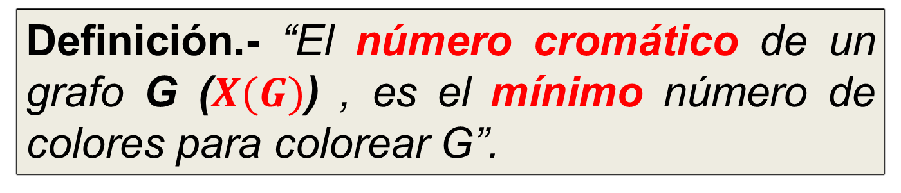
Coloreado de grafos
Coloreado eficiente (El número cromático)
Definición.- “El número cromático de un grafo G ($Χ(G)$) , es el mínimo número de colores para colorear G”.

Slide 10
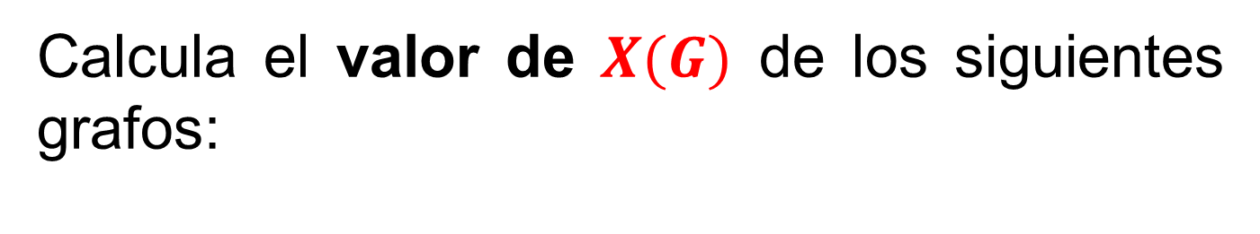
Calcula el valor de $Χ(G)$ de los siguientes grafos:
Aspas de molino

Slide 11
El Grafo de “El indomable Will Hunting”

Slide 12

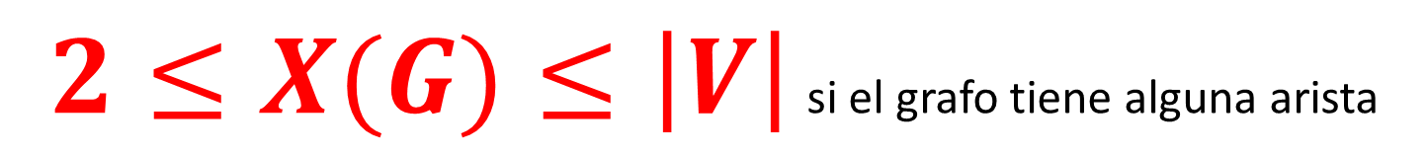
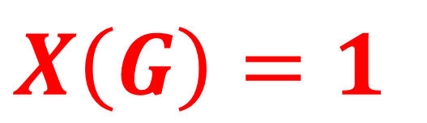
Coloreado de grafos
Propiedades generales del número cromático
1. ¿Cuáles son los valores mínimo y máximo?
$2≤Χ(G)≤\left|V\right|$ si el grafo tiene alguna arista
$Χ\left(G\right)=1$
$$\text{si} \text{el} \text{grafo} \text{no} \text{tiene} \text{ninguna} \text{arista}$$

Slide 13

Coloreado de grafos
Propiedades generales del número cromático
2. ¿Si G’ es un subgrafo de G?
$$Χ(G′)≤Χ(G)$$

Slide 14

Coloreado de grafos
Propiedades generales del número cromático
2. ¿Si G tiene k componentes conexas?
$$Χ\left(G\right)=\max_{1≤i≤k}\left\{Χ(G_{i}) \right\}$$

Slide 15
Coloreado de grafos
Número cromático de algunas familias de grafos
Grafos vacíos N_{n}
Grafos completos K_{n}
Grafos lineales P_{n}
Grafos circulares C_{n}
Grafos bipartitos: cubos, árboles bosques

Slide 16
Algoritmo voraz de coloreado
Paso inicial de ordenación de vértices.
1.- Asignar al primer vértice v₁ el primer color disponible, a.
2.- ¿Cómo colorear v₂?:
Si es vecino de v₁, se le asigna el 2º color disponible, b, si no, a.
3.- ¿Cómo colorear v₃?:
Si es vecino de v₁ ó v₂ no se podrá colorear con los usados
k.- Ya están coloreados los k – 1 primeros vértices:
SI: asignación de color no usado
¿Es v_{k} vecino de ellos?
NO: asignación de color usado

Slide 17
v₁
a
v₂
_{b}
v₄
_{c}
v₃
_{a}
a
v₅
v₆
_{b}
_{b}
v₇

Slide 18
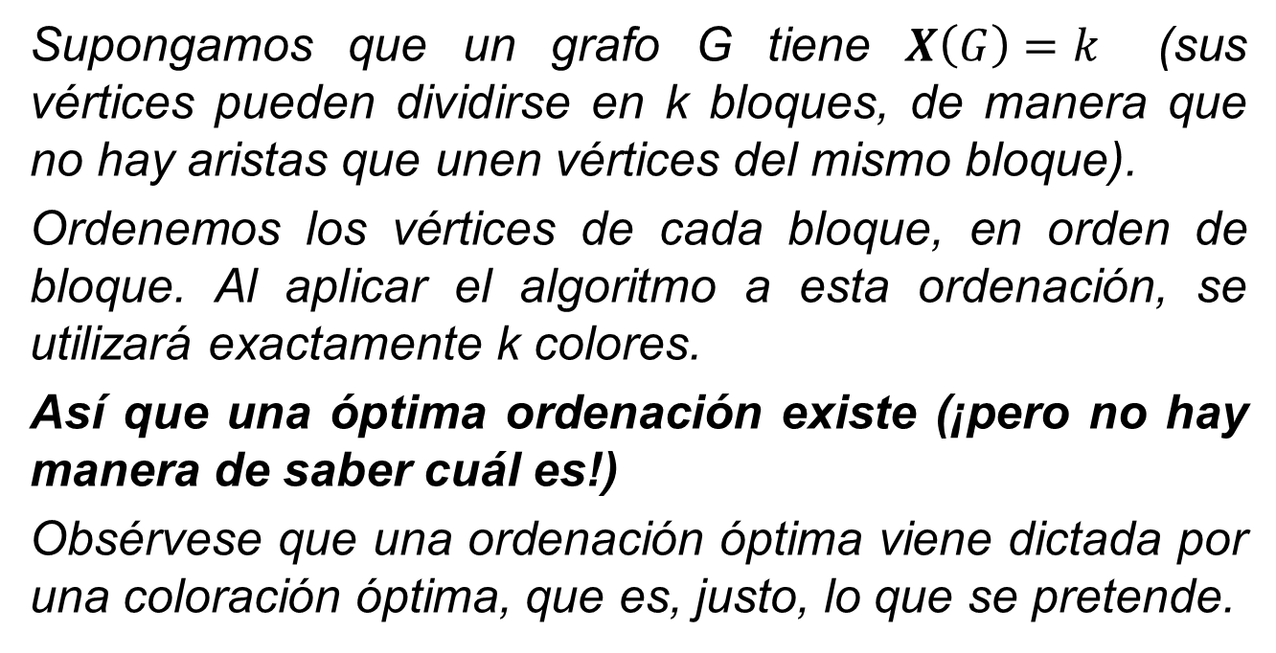
Algoritmo voraz de coloreado
Complejidad computacional
Supongamos que un grafo G tiene $Χ\left(G\right)=k$ (sus vértices pueden dividirse en k bloques, de manera que no hay aristas que unen vértices del mismo bloque).
Ordenemos los vértices de cada bloque, en orden de bloque. Al aplicar el algoritmo a esta ordenación, se utilizará exactamente k colores.
Así que una óptima ordenación existe (¡pero no hay manera de saber cuál es!)
Obsérvese que una ordenación óptima viene dictada por una coloración óptima, que es, justo, lo que se pretende.
La ordenación óptima se consigue considerando cada una de las posibilidades y aplicar el algoritmo a cada una.
Es decir, la complejidad algorítmica es:
O(n!) (problema NP-completo)
Enlace a la página www.disfrutalasmatematicas.com

Slide 19
₁
₄
₆
₇
₃
₂
₈
₅

Slide 20
₁
₅
₃
₄
₈
₂
₇
₆

Slide 21
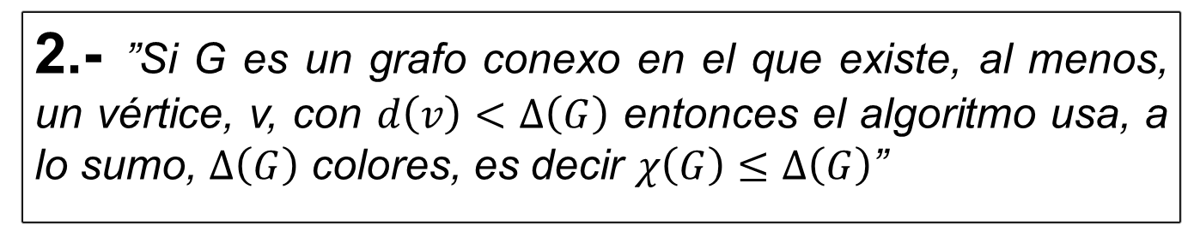
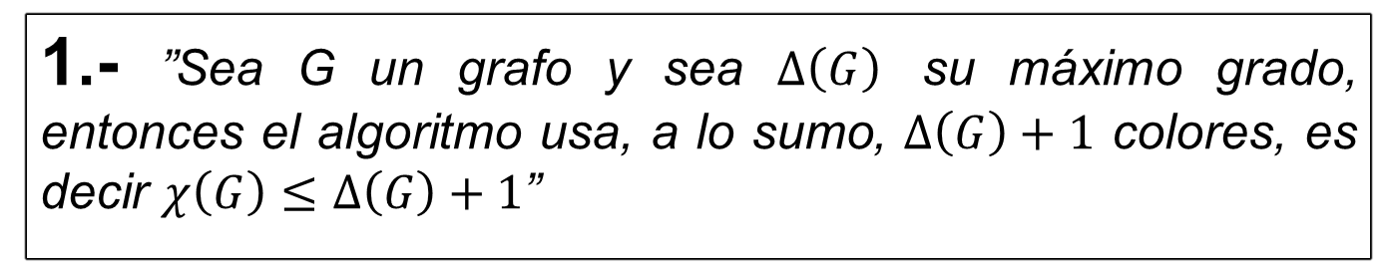
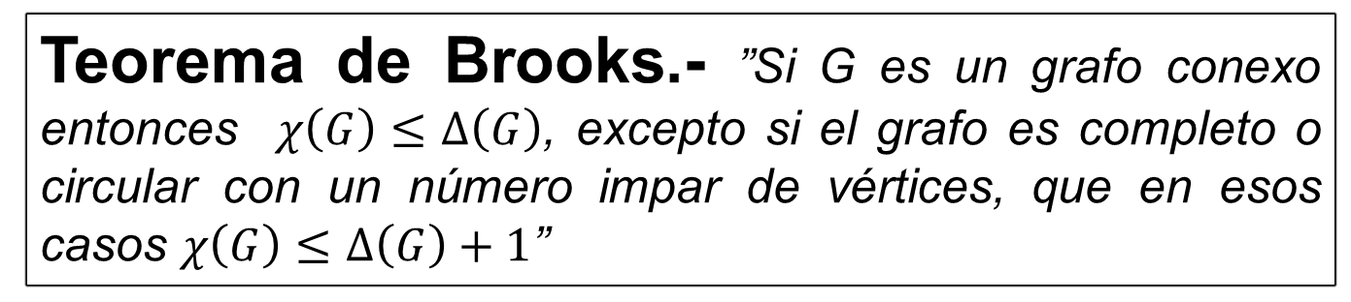
Coloreado de grafos
Algunos teoremas
1.- ”Sea G un grafo y sea $Δ\left(G\right)$ su máximo grado, entonces el algoritmo usa, a lo sumo, $Δ\left(G\right)+1$ colores, es decir $χ\left(G\right)≤Δ\left(G\right)+1$”
2.- ”Si G es un grafo conexo en el que existe, al menos, un vértice, v, con $d\left(v\right)<Δ\left(G\right)$ entonces el algoritmo usa, a lo sumo, $Δ\left(G\right)$ colores, es decir $χ\left(G\right)≤Δ\left(G\right)$”
Teorema de Brooks.- ”Si G es un grafo conexo entonces $χ\left(G\right)≤Δ\left(G\right)$, excepto si el grafo es completo o circular con un número impar de vértices, que en esos casos $χ\left(G\right)≤Δ\left(G\right)+1$”

Slide 22
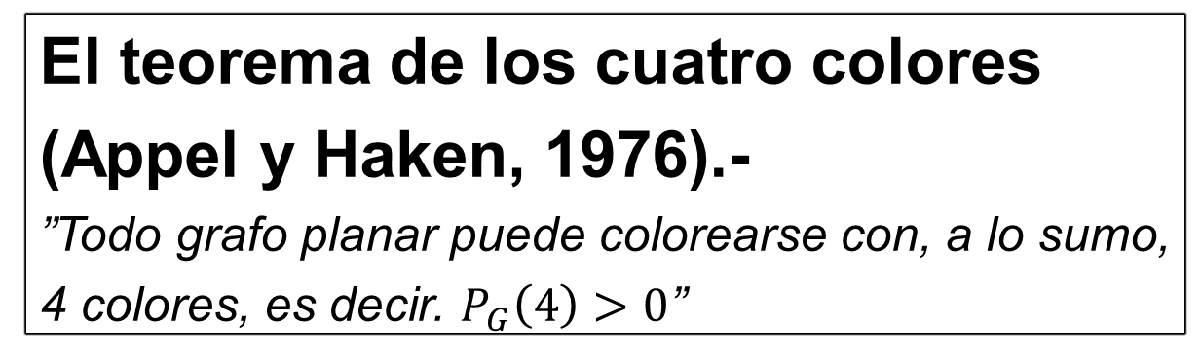
Coloreado de grafos
Algunos teoremas
El teorema de los cuatro colores
(Appel y Haken, 1976).-
”Todo grafo planar puede colorearse con, a lo sumo,
4 colores, es decir. $P_{G}\left(4\right)>0$”
Enlace a “gaussianos”

Slide 23
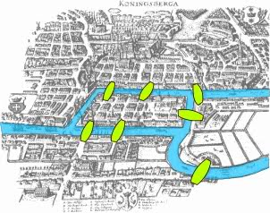
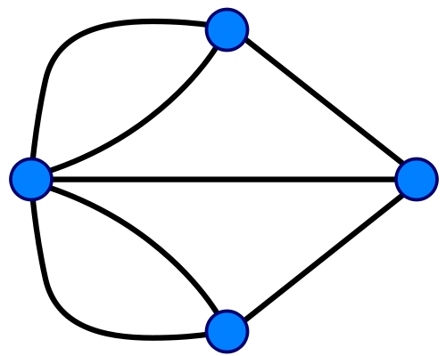
Grafos Eulerianos
El problema con el que comenzó todo esto
El problema de los puentes de Königsberg

Slide 24
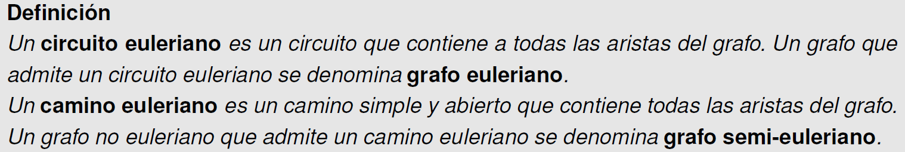
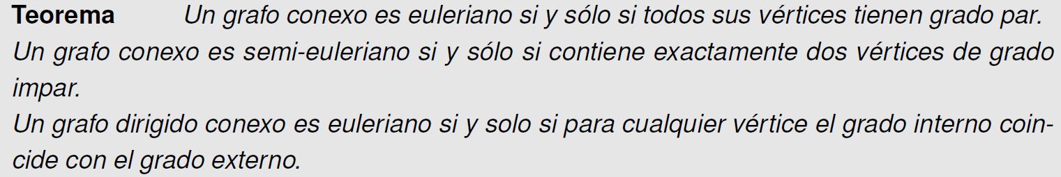
Grafos Eulerianos

Slide 25
Grafos Eulerianos
⇐) Sea G un grafo conexo con todos los vértices de grado par. Se construye el camino simple más largo posible:
v₀ a₁ v₁ a₂ … v_{p-1} a_{p} v_{p}
Como de v_{p} no puede seguir, este vértice (por ser de grado par) ha de haber aparecido antes, considerando el camino desde que aparecido anteriormente hasta el final, se obtiene un circuito C₁, que empieza y acaba en v_{p}. Si el circuito C₁ no recorre todas las aristas de G, se eliminan todas ellas (vértices aislados), y se repite el proceso con el subgrafo que queda. Consideramos así una sucesión finita de circuitos de manera que cada arista de G está contenido en uno de estos circuitos. Como G es conexo, los circuitos tienen que tener vértices comunes con algún otro, luego basta con englobar todos ellos en uno solo, que, por lo tanto es euleriano.
Demostración.-
⇒) Como el circuito recorre todas las aristas, cada vez que se accede a un vértice por una, se sale por otra distinta, luego el grado es par.

Slide 26
¿El grafo de los puentes es euleriano?

Slide 27
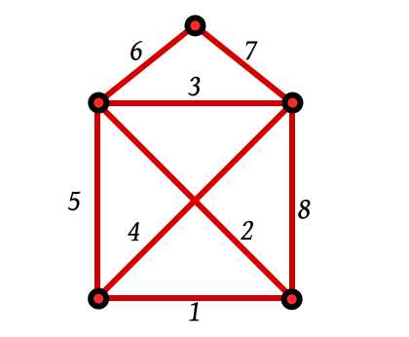
¿Este grafo es euleriano?

Slide 28
Algoritmo de Fleury
P1.- Empezar con un vértice x de grado impar. Si no lo hay, empezar en cualquier vértice x. Hacer C : = x.
P2.- Si d(x) = 0 parar.
P3.- Si d(x) = 1 con a = {x,y}, tomar (V,A) = (V \ {x}, A \ {a}),
hacer C : = C,a,y.
P4.- Si d(x) > 1 elegir una arista a = {x,y}, cuya eliminación no desconecte el grafo (no sea puente) tomar (V,A) = (V, A \ {a}), y hacer C = C,a,y.
P5.- Reemplazar x por y y volver a P2, hasta que A sea vacía.

Slide 29
C = {1,2,3,6}
C = {1,2,3,6,5,4,1}
C = {1,2}
C = {1}
C = {1,2,3,6,5,4,1,6,2,4,3,5,1}
C = {1,2,3}
C = {1,2,3,6,5}
v1
v2
C = {1,2,3,6,5,4}
v3
¡¡ERROR: FALTA UNA!!
v4
v5
v6
C = {1,2,3,6,5,4,1,6}
C = {1,2,3,6,5,4,1,6,2,4,3,5}
C = {1,2,3,6,5,4,1,6,2}
C = {1,2,3,6,5,4,1,6,2,4}
C = {1,2,3,6,5,4,1,6,2,4,3}

Slide 30
C = {2,3,4,2,6,3}
C = {2}
C = {2,3}
C = {2,3,4}
C = {2,3,4,2}
C = {2,3,4,2,6}
v1
v2
v3
C = {2,3,4,2,6,3,5,6,1,2,5,1,4,5}
v4
v5
v6
C = {2,3,4,2,6,3,5,6,1}
C = {2,3,4,2,6,3,5,6}
C = {2,3,4,2,6,3,5}
C = {2,3,4,2,6,3,5,6,1,2}
C = {2,3,4,2,6,3,5,6,1,2,5,1}
C = {2,3,4,2,6,3,5,6,1,2,5,1,4}
C = {2,3,4,2,6,3,5,6,1,2,5}

Slide 31
Grafos hamiltonianos
Definición.- «Un ciclo hamiltoniano es un ciclo que contiene a todos los vértices del grafo. Un grafo que admite un ciclo hamiltoniano se denomina grafo hamiltoniano.
Un camino hamiltoniano es un camino elemental y abierto que contiene todos los vértices del grafo. Un grafo no hamiltoniano que admite un camino hamiltoniano se denomina grafo semihamiltoniano».
Teorema de Dirac.- «Si G es un grafo simple con n vértices, y cada vértice tiene grado n/2 ó más, entonces G es grafo hamiltoniano.

Slide 32
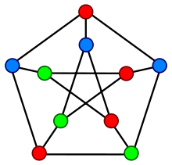
Grafo de Petersen

Slide 33
Grafo dodecaedro

Slide 34
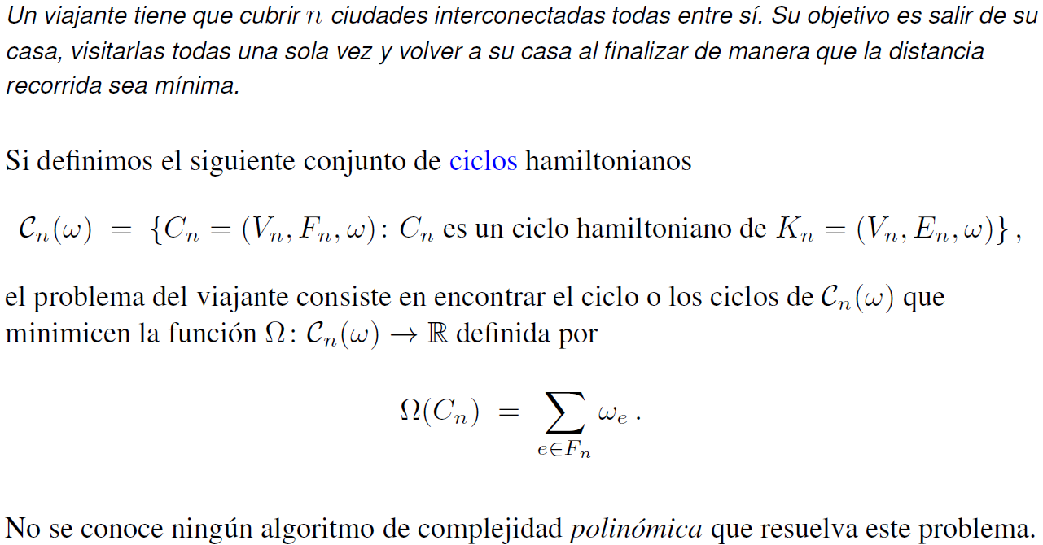
El problema del viajante

Slide 35
El problema del viajante
Enlace interesantes:
Una Amable Introducción al Análisis de Complejidad de Algoritmos
Universidad de Oviedo: www.aic.uniovi.es
De cabeza
  ¿Existen problemas que necesitan tantos cálculos que hasta sean muchos para una supercomputadora? ¿Tantos cálculos como para que una computadora necesite miles de años en procesarlos?
Alberto Vara

